Slide 2
Мир меняется

Slide 3
Преимущества работы в интернете

Slide 4
Perfomance - подход

Slide 5
Изучаем будущих клиентов
Опрос клиентов и потенциальных клиентов.
Анализ обращений (звонки, онлайн-чаты, письма, соцсети и т.д.).
Анализ мультиканальных последовательностей.
Анализ отзывов о вашей компании и конкурентах.
Анализ вопросов, которые задает ваша аудитория на форумах, в соцсетях.
Анализ структуры поисковых запросов.
Фокус-группы.
Online-данные по существующим клиентам.

Slide 6
Customer Journey map

Slide 7
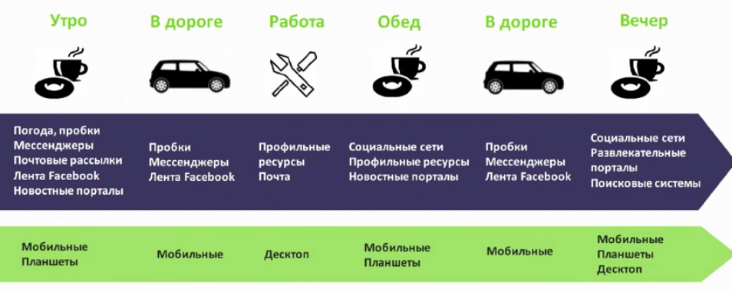
Digital Day

Slide 8
Сегменты целевой аудитории
Пример из тематики «Медицина»

Slide 9
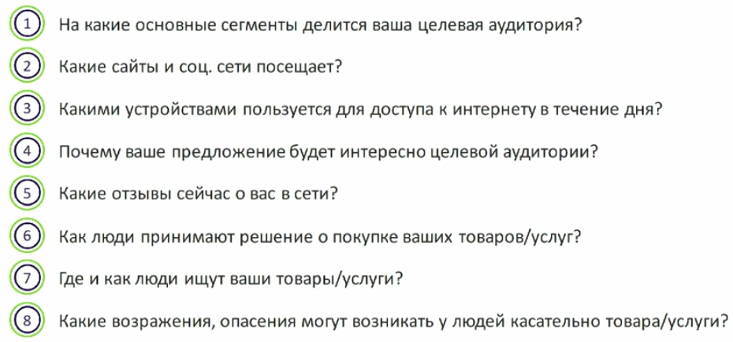
Получаем ответы на вопросы

Slide 10
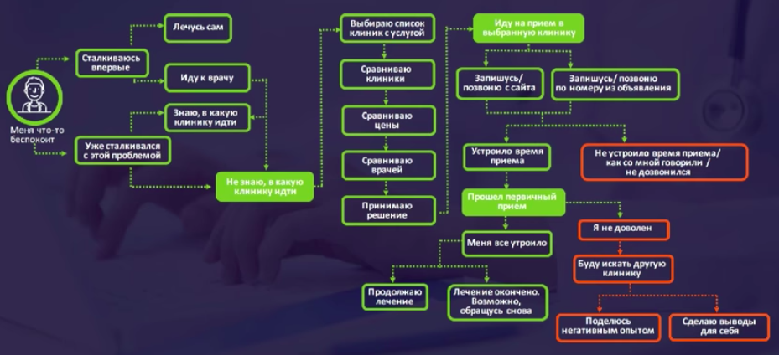
Этапы принятия решения

Slide 11
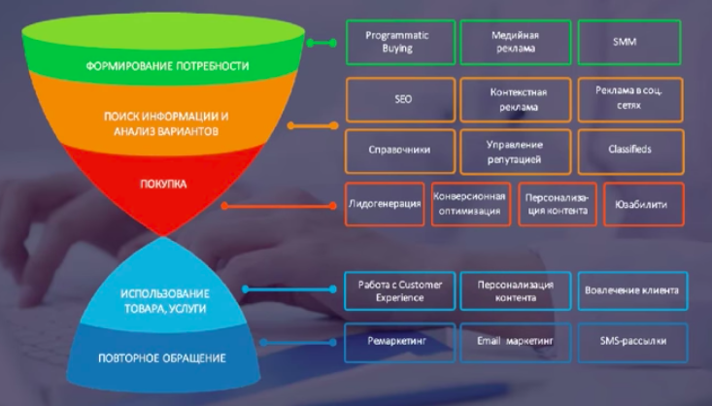
Инструменты Digital-маркетинга

Slide 12
Этапы принятия решений
Оценка и анализ вариантов

Slide 13
Команда проекта

Slide 14
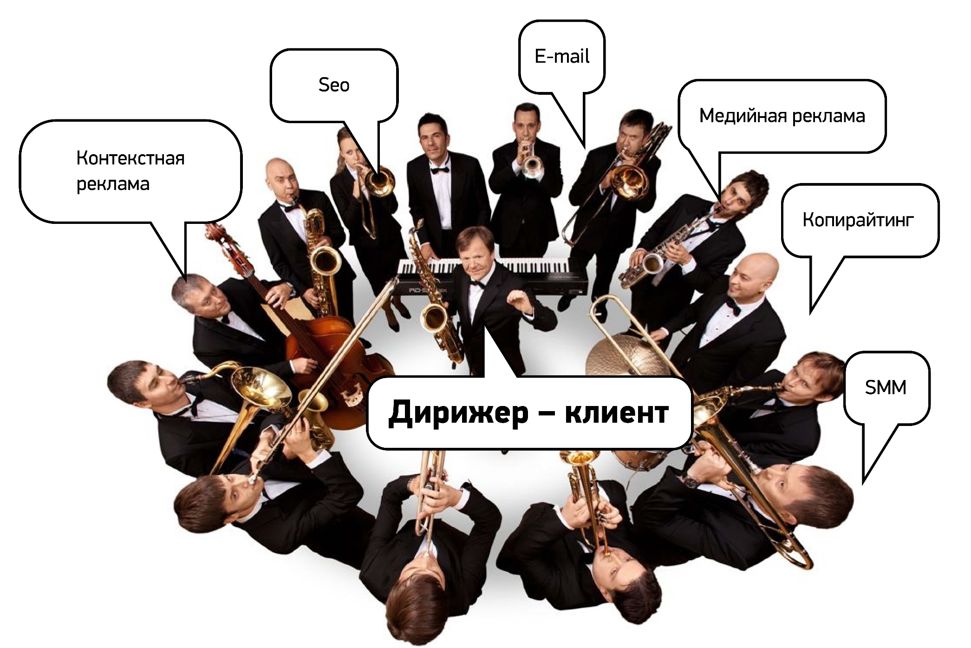
Должен быть оркестр

Slide 15
Получается какофония

Slide 16
Пример оркестрации
Сегмент целевой аудитории, выбирающий врача

Slide 17
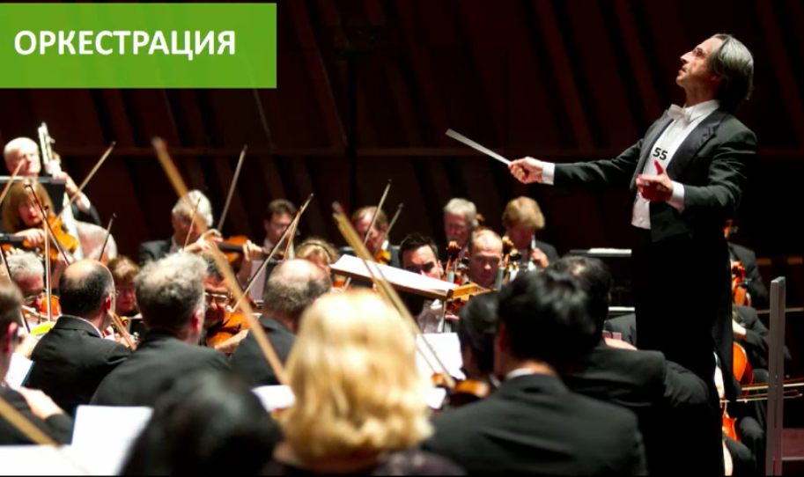
Оркестрация

Slide 18
Кейс
Жилой комплекс

Slide 19
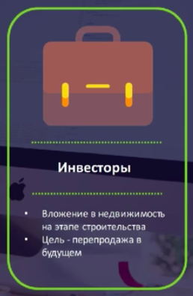
Целевая аудитория

Slide 20
Отраслевые барьеры: Новостройка

Slide 21
Этапы принятия решения
Формирование потребности

Slide 22
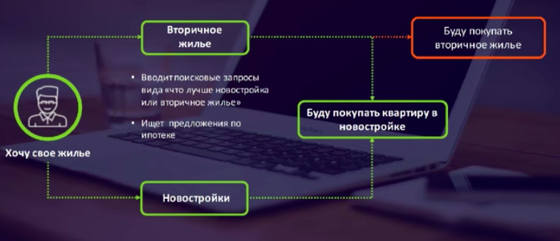
Этапы принятия решения
Поиск информации

Slide 23
Этапы принятия решения
Поиск информации

Slide 24
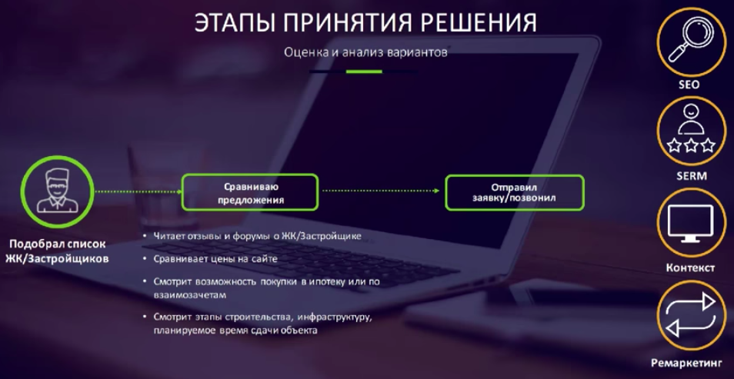
Этапы принятия решения
Оценка и анализ вариантов

Slide 25
Этапы принятия решения
Решение о покупке

Slide 26
Инструменты

Slide 27
SEO: Как действуем

Slide 28
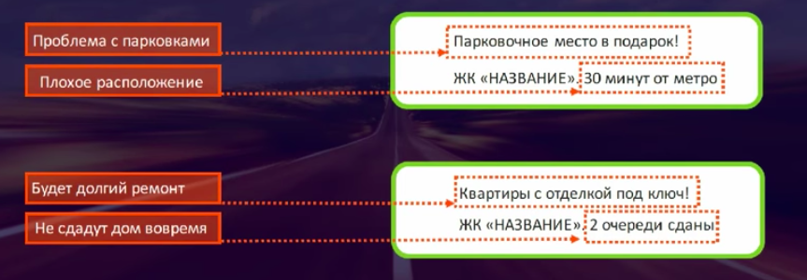
Работа с отраслевыми барьерами

Slide 29
Контекстная реклама: как настраиваем

Slide 30
Доски объявлений: как настраиваем

Slide 31
SERM: как настраиваем

Slide 32
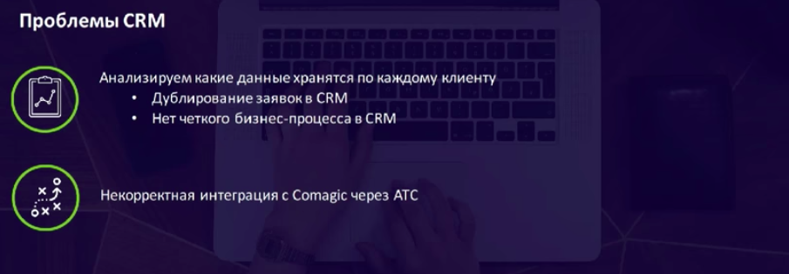
Анализ CRM

Slide 33
WEB-Аналитика: как настраиваем

Slide 34
Проблемные точки

Slide 35
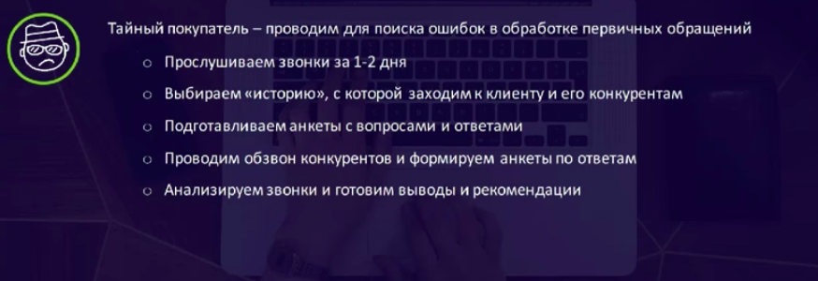
Проблемные точки

Slide 36
Что нужно уметь

Slide 37
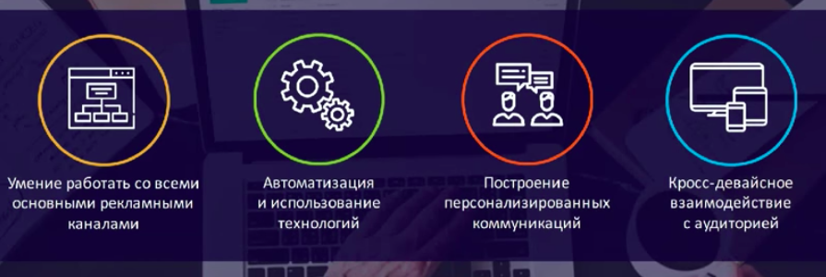
Вызовы современного Digital-Маркетинга

Slide 38
Максимум каналов - максимум отдачи

Slide 39
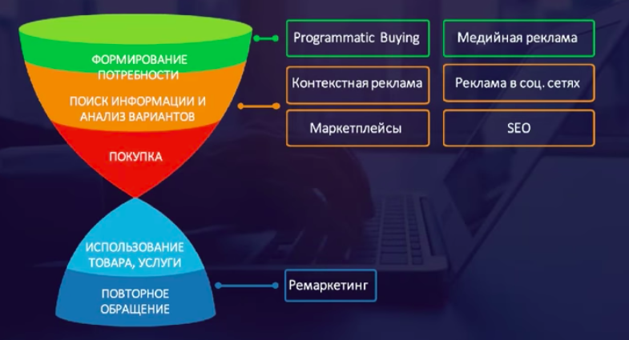
Платные рекламные каналы

Slide 40
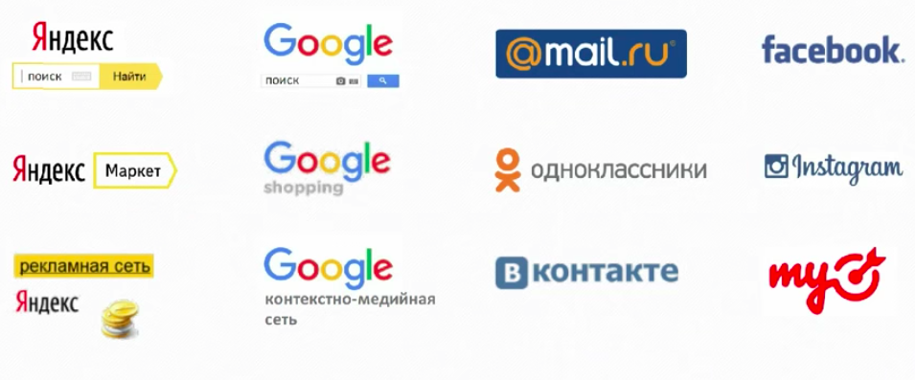
Все рекламные платформы

Slide 41
Поисковое продвижение

Slide 42
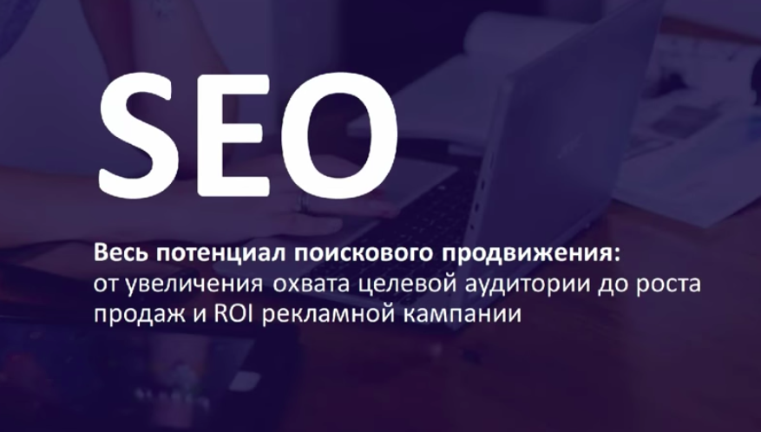
Поисковое продвижение

Slide 43
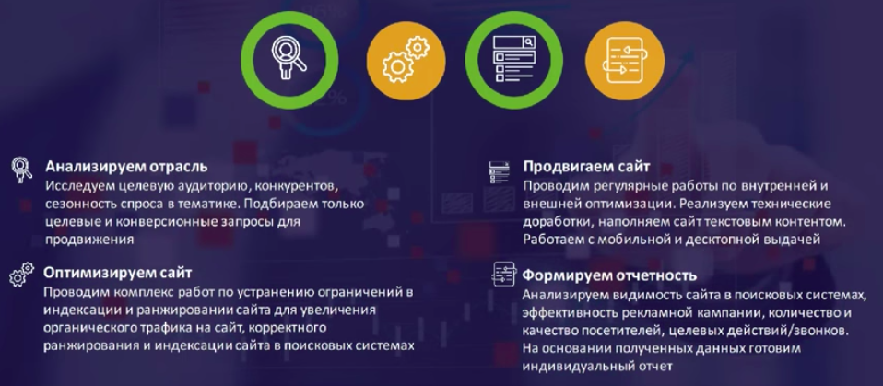
Как делать SEO

Slide 44
Mobile SEO

Slide 45
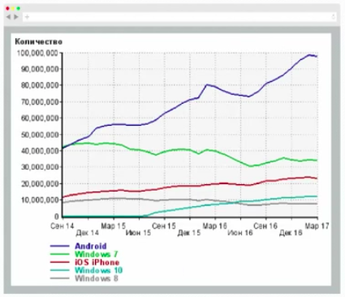
Доля мобильного трафика

Slide 46
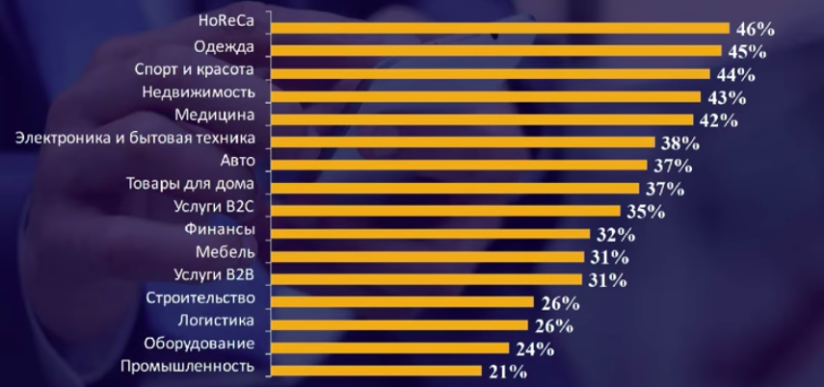
Доля мобильного трафика в тематиках

Slide 47
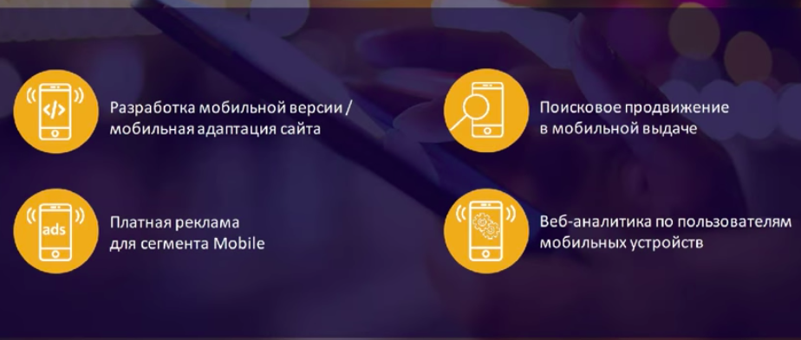
SEO для Mobile

Slide 48
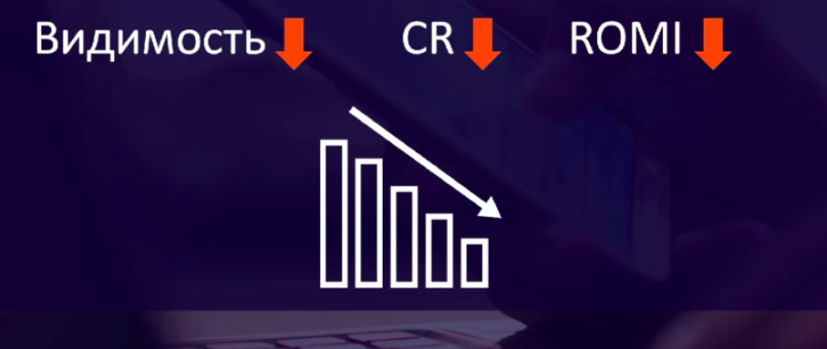
К чему приводит игнорирование мобильной аудитории

Slide 49
Измерение эффективности

Slide 50
Контекстная реклама

Slide 51
Контекстная реклама

Slide 52
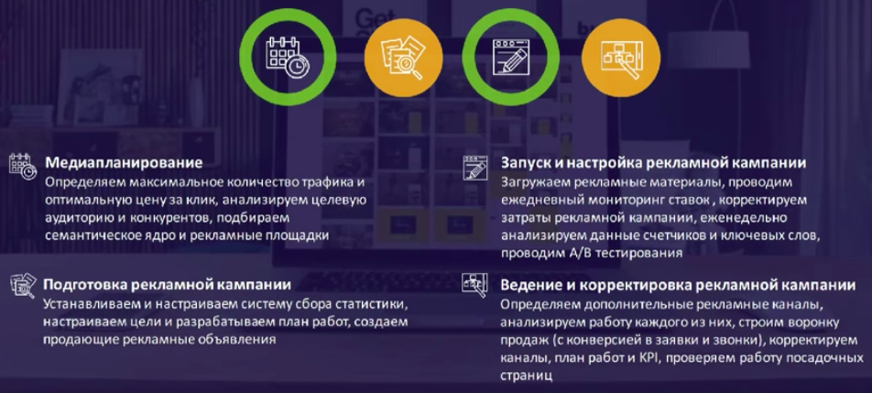
Как вести контекстную рекламу

Slide 53
Измерение эффективности

Slide 54
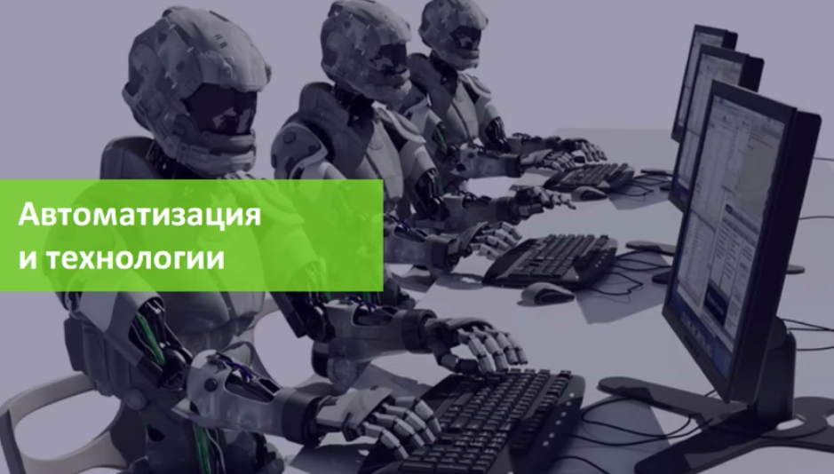
Автоматизация и технологии

Slide 55
Конверсионная оптимизация: традиционный подход

Slide 56
Персонализация

Slide 57
Персонализация: нужно выделится

Slide 58
Построение коммуникаций

Slide 59
Social Media Marketing

Slide 60
Social Media Marketing

Slide 61
Возможности SMM

Slide 62
Как делать SMM

Slide 63
Управление репутацией

Slide 64
Управление репутацией

Slide 65
Управление репутацией

Slide 66
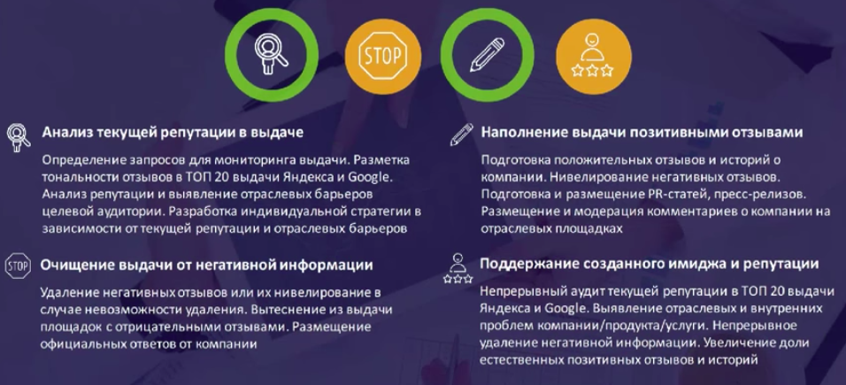
Как делать SERM

Slide 67
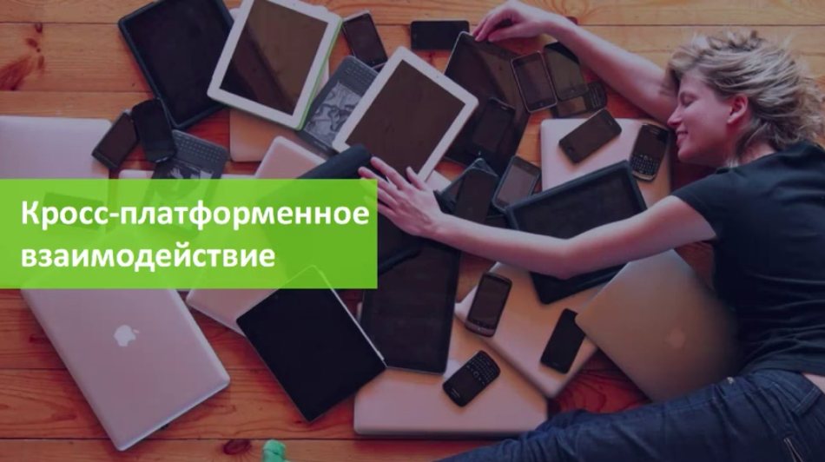
Кросс-платформенное взаимодействие

Slide 68
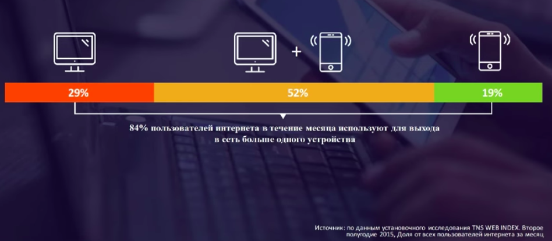
Доступ в интернет с разных устройств

Slide 69
Доступ в интернет с разных устройств

Slide 70
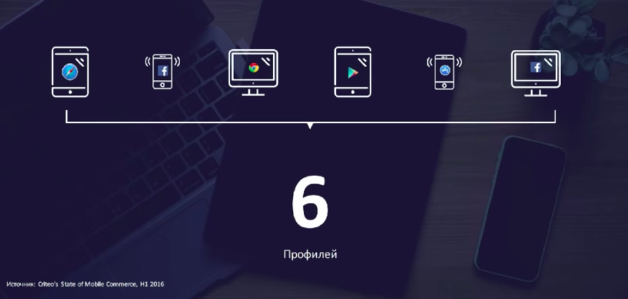
Доступ в интернет с разных устройств

Slide 71
Единый профиль пользователя

Slide 72
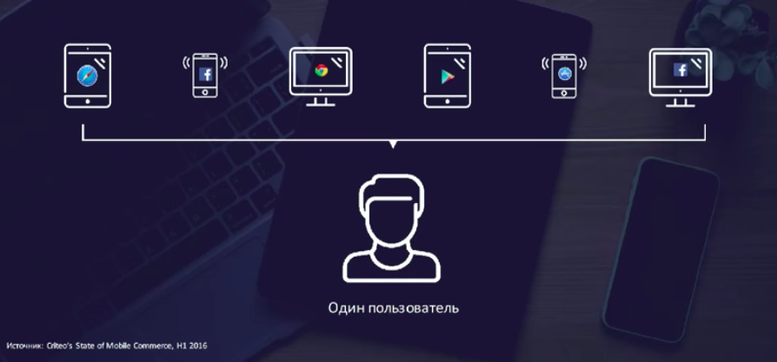
Доступ в интернет с разных устройств

Slide 73
Доступ в интернет с разных устройств

Slide 74
Web-аналитика

Slide 75
Как делать web-аналитику

Slide 76
Спасибо за внимание!
Хамзин Тимур
Специалист интернет-агентства INTEC
hamzin@intecweb.ru
8 (951) 799-94-84

